Slide 1
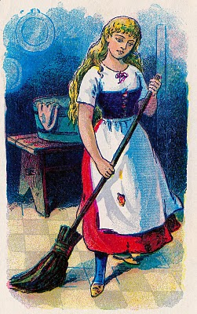
Српски језик 5. разред
„ПЕПЕЉУГА“
Српска народна бајка

Slide 2
Анализа бајке:
Главни лик: _________;
Споредни ликови: _________;
______________;
_________;
Вријеме радње: ___________________;
Мјесто радње: ______________________.
Пепељуга
Зла маћеха
Маћехина кћерка
Принц
Давно прошло вријеме
Царевина младог принца

Slide 3
Непознате ријечи:
ВРЕТЕНО – техничко примитивно помагало за прераду животињског руна, вуне (овчије).
КУЂЕЉА – исчешљана вуна сложена у мале грудвице, може бити и куђеља не очешљане вуне.
ПРОСО– житарица ситна округла, жуте боје.

Slide 4
Ток радње:
Дјевојке поред јаме преду вуну;
Једној од дјевојака вретено упадне у јаму и мајка јој се претвори у краву;
Отац добре дјевојке се жени и она добија маћеху;
Маћеха је мрзи и прогања, а своју кћерку воли и уљепшава;
Пепељуга ради све кућне послове;

Slide 5
Ток радње:
Бијели голубови помажу Пепељуги;
Царев син примјећује Пепељугу у цркви;
Пепељуга губи папучу одлазећи из цркве;
Царев син тражи дјевојку чија је папуча изгубљена;
Пјевац помаже Пепељуги;
Царев син проналази дјевојку, одводи је у свој двор и жени се њоме;

Slide 6
Поуке бајке:
Из ове бајке можемо извући и неке поуке:
„МАЈКА СВЕ ЖРТВУЈЕ ЗА СВОЈЕ ДИЈЕТЕ.“
„ДОБРО УВИЈЕК ПОБЈЕЂУЈЕ ЗЛО!“

Slide 7
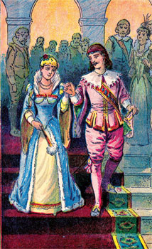
Задаци за самосталан рад:
Опис главног лика;
Опис једног споредног лика.

Slide 8
ХВАЛА НА ПАЖЊИ!

